Slide 1

„Meine Kommode…“ – Schubladen-Denken

Slide 2
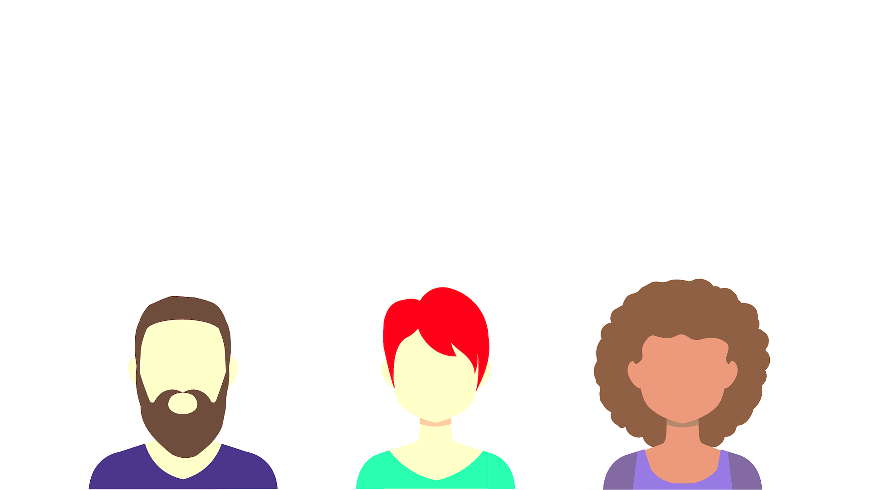
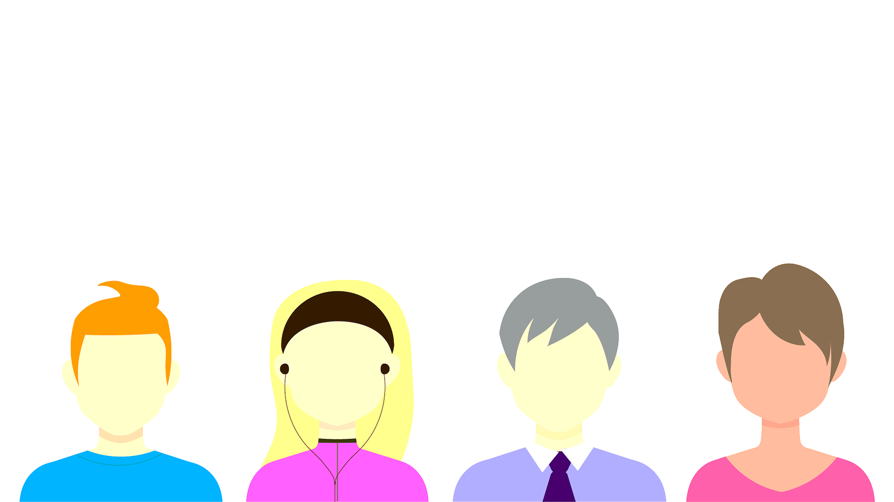



Slide 3
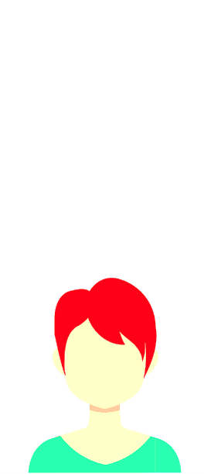



Behinderung
Sexuelle Orientierung
Soziale Herkunft und wirtschaftliche Lage
Lebensalter
Herkunft
Religion
Geschlecht

Slide 4

Schublade 1: Lebensalter
Auf einen Blick werden Menschen
in alt oder jung, gleichaltrig oder weit entfernt von mir eingestuft.
Damit ist dann oft auch ein Vorurteil verbunden,
z.B. ob wir gemeinsame Interessen haben
oder ob die andere Person wohl höflich ist.

Slide 5
Schublade 2: Behinderung
Auch Behinderung oder Beeinträchtigung wird sofort festgestellt,
wenn wir einer Person begegnen.
Die damit verbundenen Vorurteile beziehen sich
z.B. auf die Fähigkeiten der Person und auf ihren Intellekt.
Und es bringt viele Menschen dazu, Abstand zu halten.

Slide 6
Schublade 3: Geschlecht
Häufig ist die erste Frage nahestehender und auch
wildfremder Menschen bezüglich eines neugeborenen Kindes:
„Ist es denn ein Mädchen oder ein Junge?“
Dieses Beispiel macht deutlich, wie Menschen
von den ersten Lebensminuten an
in ihr soziales Geschlecht eingeordnet werden.
Aber: Warum ist das denn so relevant?

Slide 7
Schublade 4: Sexuelle Orientierung
Homosexualität wurde bis 1969 mit Freiheitsstrafe belegt,
bis 1994 war sie in Deutschland weiterhin
unter Umständen strafbar.
Erst seit 2017 gibt es – staatlicherseits – die Ehe für alle bei uns.
Unter anderem die kirchliche Lehre zur Homosexualität
ist für einige Menschen immer noch eine Rechtfertigung
für die Diskriminierung homosexueller Menschen.

Slide 8
Schublade 5: Herkunft
Wen empfinden wir als „fremd“?
Wem unterstellen wir aufgrund seiner Herkunft
von einem anderem Ort unserer Weltkugel
ungefragt bestimmte Denk- und Verhaltensweisen?
Wie viele Menschen, deren Familien seit Generationen
die deutsche Staatsbürgerschaft haben,
müssen aufgrund ihres Namens oder Aussehens
alltäglichen und täglichen Rassismus erleben?

Slide 9
Schublade 6: Religion
Pauschale Vorurteile gründen auch häufig
in der Zuordnung eines Menschen zu einer
Religionsgemeinschaft, wie z.B. dem Islam.
Leider wird dabei oft vergessen, dass es auch im Islam
so viele Wege zu Gott gibt, wie es Menschen gibt.
Auch strukturell sind in Deutschland Christ*innen
häufig privilegiert – durch Verträge,
die mit anderen Religionsgemeinschaften nicht bestehen.

Slide 10
Schublade 7: Soziale Herkunft und wirtschaftliche Lage
Wer welche Chancen auf ein gesichertes Leben hat,
hängt in Deutschland immer noch stark vom Elternhaus ab:
War dieses reich oder arm? War im Elternhaus Bildung wichtig?
Welche Sprache wurde zuhause gesprochen?
Wie wurde meine (Lebens-)Arbeit entlohnt und
was habe ich geerbt?
Menschen können meistens nichts dafür,
wenn sie im Bezug auf Bildung und Geld
schlechter dastehen als andere.

Slide 11
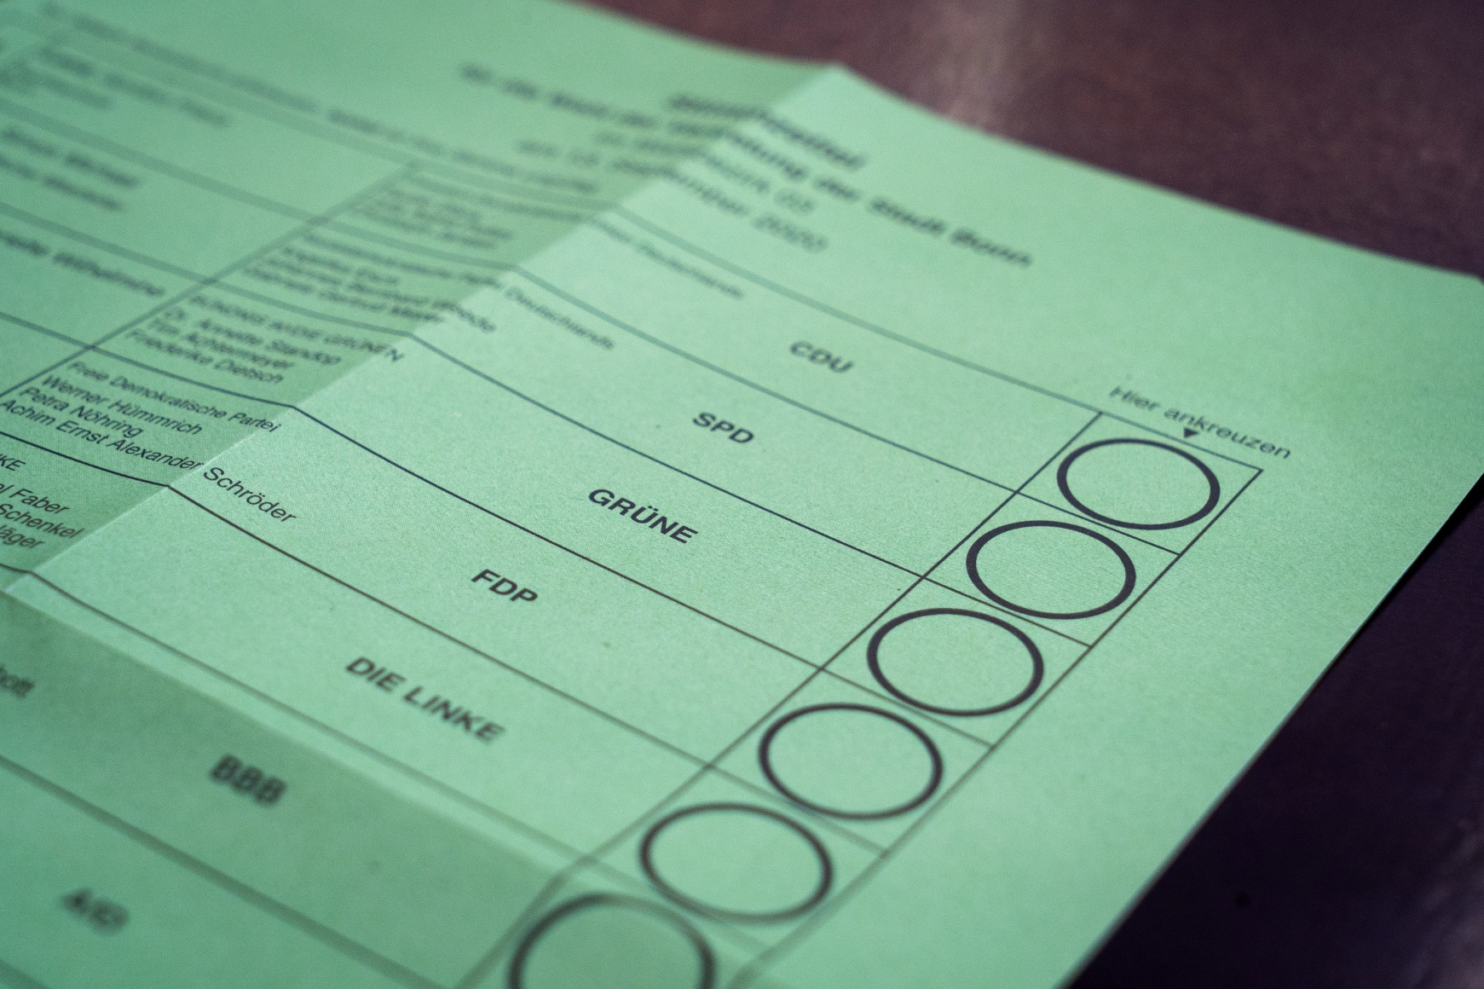
Menschen können nicht wählen und gewählt werden,
weil sie in ihrem Alter kein Wahlrecht haben.
ab 18 Jahren

Slide 12

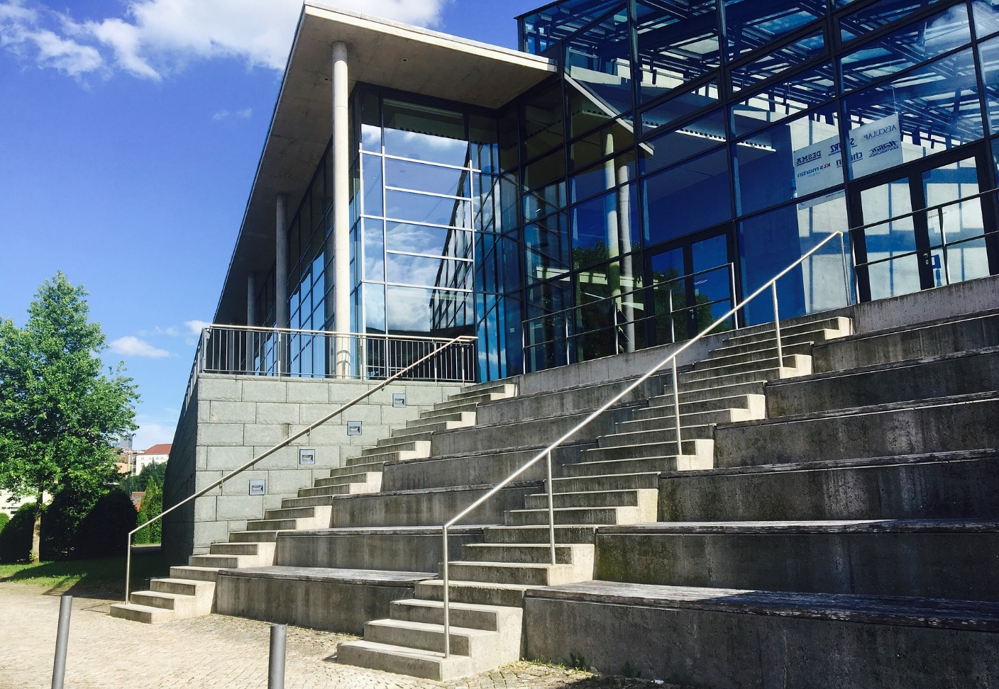
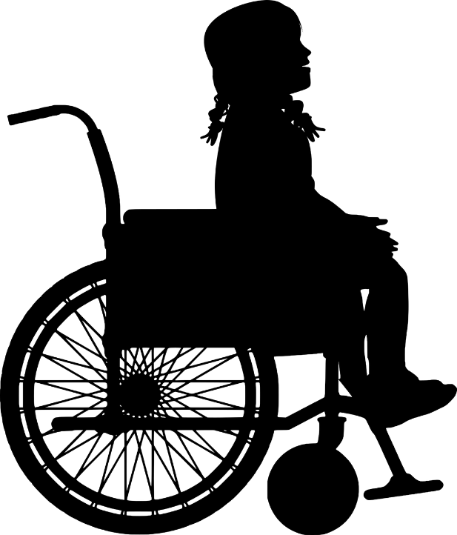
Menschen können nicht in ein Gebäude gelangen,
weil es keine Rampe gibt.

Slide 13
Menschen können nicht den Beruf ihrer Wahl ausüben,
weil das für ihr Geschlecht unüblich oder unerlaubt ist.
Nicht für Frauen

Slide 14
Menschen können keinen Anschluss an ihrem Wohnort finden,
weil sie als Zugezogene gelten.
Nicht für Frauen

Slide 15
Menschen können nicht offen sagen, wen sie lieben,
weil dies im Umfeld nicht akzeptiert wird.
Nicht für Frauen

Slide 16
Menschen können einen ihnen wichtigen Festtag nicht feiern,
weil dieser Tag kein offizieller Feiertag ist.
Nicht für Frauen

Slide 17
Menschen können nicht an der Weiterbildung teilnehmen,
weil ihr Einkommen dafür nicht ausreicht.
Nicht für Frauen

Slide 18
Austausch in der (Klein-)Gruppe
Finden Sie sich in einer der Schubladen wieder? Wie geht es Ihnen damit?
Finden Sie sich in keiner der Schubladen wieder? Wie kommt das?
Oft werden Menschen auch gleich in mehrere Schubladen einsortiert und sind damit mehr in der Gefahr, diskriminiert zu werden. Fallen Ihnen konkrete Menschen ein, bei denen dies so ist?

